Slide 1


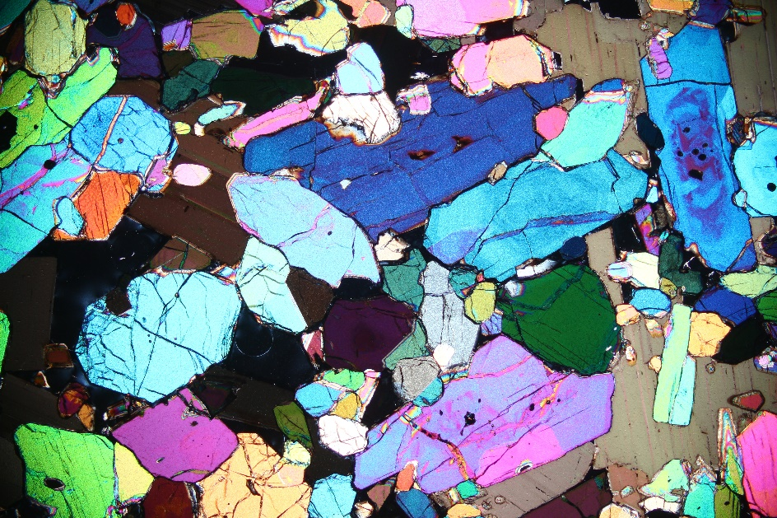
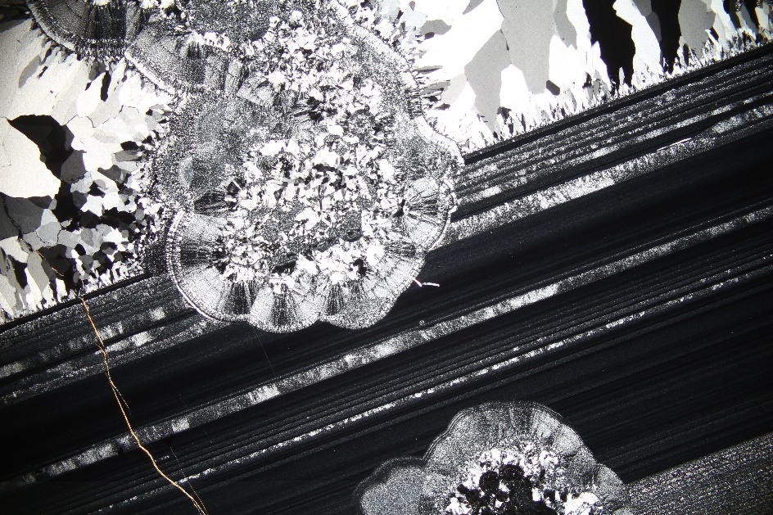

Общие сведения
1. Электронная библиотека шлифов «шлифотека.рф»
2. Письмо поддержки от Института геологии и нефтегазовых технологий Казанский федеральный университет
4. Номер заявки СтС-310686
5. Хаюзкин Алексей Сергеевич
Фотография шлифа оливина
Фотография шлифа агата

Slide 2
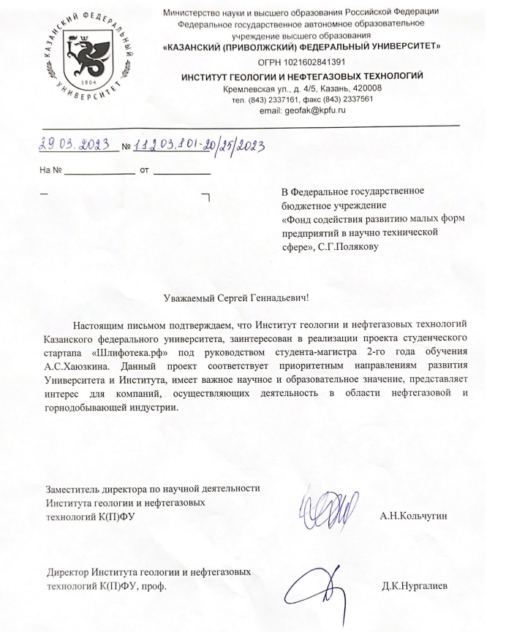
Письмо поддержки

Slide 3
Решаемая проблема
Продукт проекта – фотографии шлифов, представленные на сайте «шлифотека.рф», решает проблему идентификации минералов и горных пород под оптическим микроскопом малых и средних сырьевых предприятий при геологоразведочных, оценочных и поисковых работах, учебных заведений при подготовке кадров сырьевого сектора экономики (геологи и смежные специальности), НТЦ при интерпретации петрографических данных, студентов при прохождении геологических учебных курсов
Предполагаемые потребители продукта: лица, физические и юридические, имеющие причастность к сырьевой отрасли экономики Российской Федерации. Физические – студенты средних и высших учебных заведений, проходящих курс подготовки по специальности геология и смежным. Юридические – учебные заведения, а также предприятия малого, среднего и крупного бизнеса, ориентированные на сырьевой сектор экономики
Качественная оценка количества потребителей – представители профессиональных групп (ВУЗы и бизнес) и социальных групп (студенты)

Slide 4
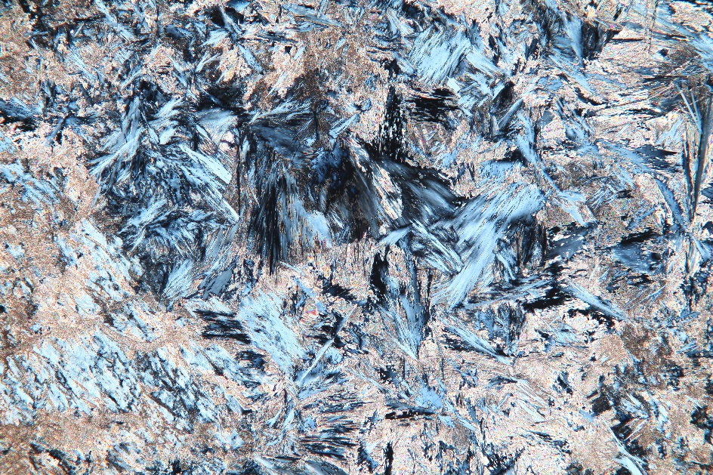
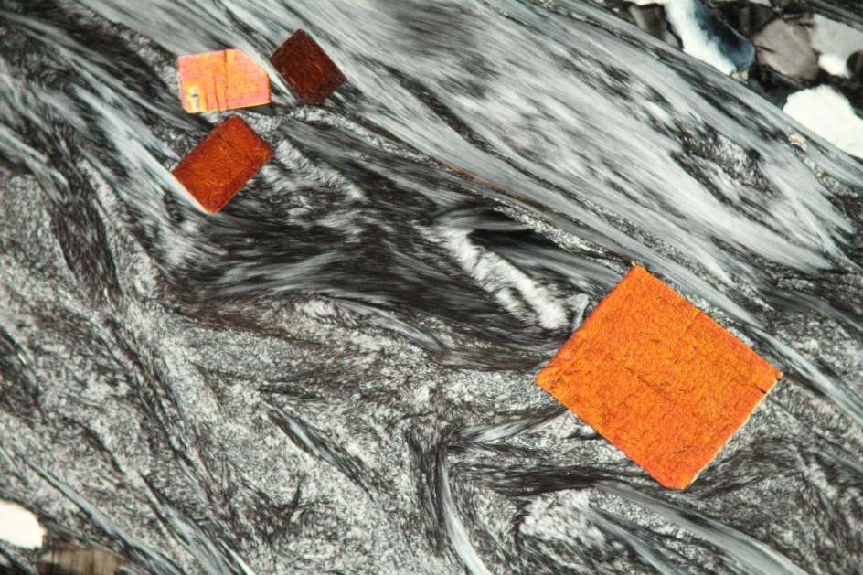
Инновационность
проекта
«Шлифотека.рф» - первая отечественная электронная библиотека шлифов, призванная объединить существующий опыт в изучении минералов и горных пород под оптическим микроскопом
Она будет реализована на базе существующего инновационного задела (запатентованные методики) Андрушкевича О.Ю., который является соисполнителем проекта. В настоящее время имеются совместные наработки и готовится пакет документов на подачу 3 патентов в Роспатент по регистрации авторских прав на новые методики пробоподготовки, которые позволят представить на платформе фотографии уникальных шлифов минералов и пород, изготовление которых раннее было невозможно
Фотография шлифа серпентинита
Фотография шлифа чароита

Slide 5
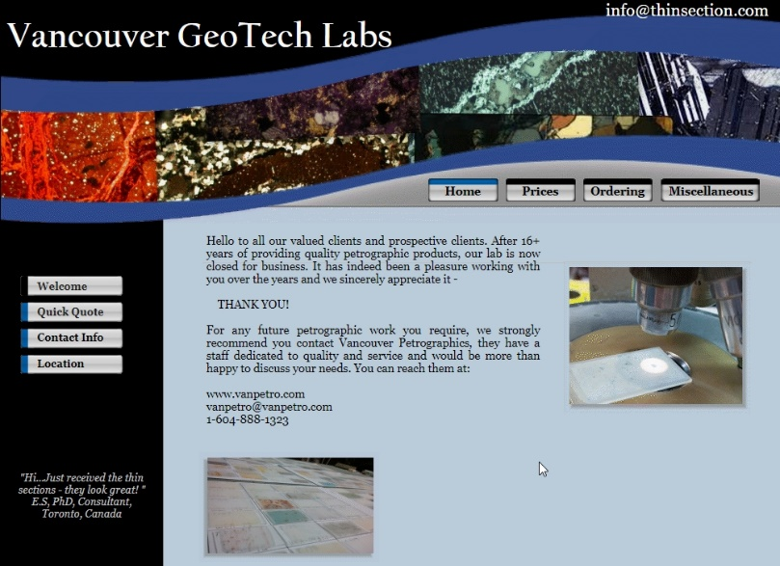
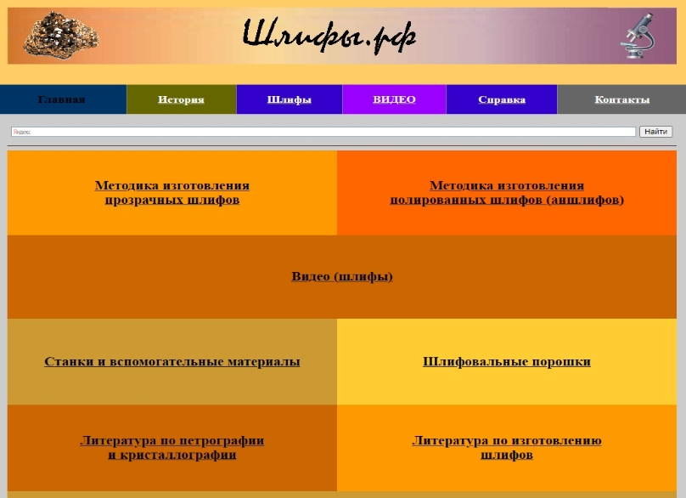
Аналоги и конкуренты
Существуют аналоги платформы за рубежом, на которых объединен опыт пробоподготовки по изготовлению шлифов по карбонатным породам, также на них представлены единичные фотографии шлифов. В то же время представленная на сайтах информация является общеизвестной и не несет значимой научной ценности
Конкурентные преимущества платформы «шлифотека.рф» заключаются в объёме, уникальности и инновационности, а также наукоёмкости представленной информации

Slide 6
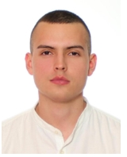
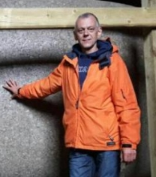
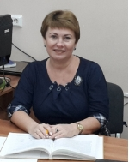
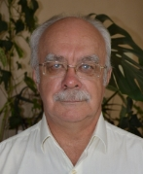
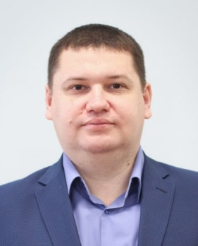
Технико-экономическая оценка возможности реализации проекта
Ключевая техническая задача: изготовление, фотографирование, описание петрографических шлифов и выгрузка их на сайт
Команда
Хаюзкин А.С.
МНС НЦМУ
Андрушкевич О. Ю.
Зав. лаб. Пробоподготовки КФУ
Музалевская Л. В.
к.н., доцент
Морозов В. П.
д.н., профессор
Кольчугин А.Н.
к.н., доцент
На аутсорс будут переданы работы по написанию сайта, а также бухгалтерия. Шлифы будут изготавливаться и фотографироваться на базе личного оборудования Андрушкевича О. Ю.
Планируется реализация MVP за счет привлеченных средств от Фонда содействия инновациям в рамках конкурса «Студенческий стартап». Дальнейшее развитие платформы планируется за счет привлечения грантов ФСИ и/или РНФ и/или спонсорства со стороны заинтересованного бизнеса и учреждений (КФУ, ТатНИПИнефть). В рамках долгосрочных перспектив планируется открытие собственного центра пробоподготовки, обслуживающего сырьевые компании

